Slide 1

小小谜语我会猜：
有位公公面孔红，
天不亮来就上工。
从东到西忙不停，
直到傍晚才收工。

Slide 2
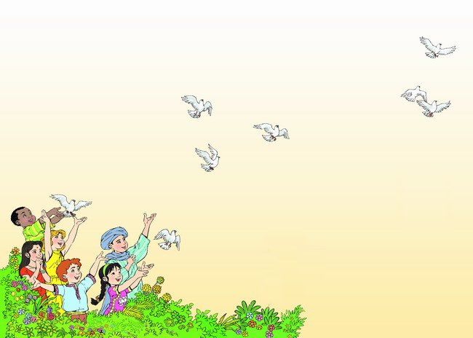

太阳是大家的
太阳是大家的

Slide 3
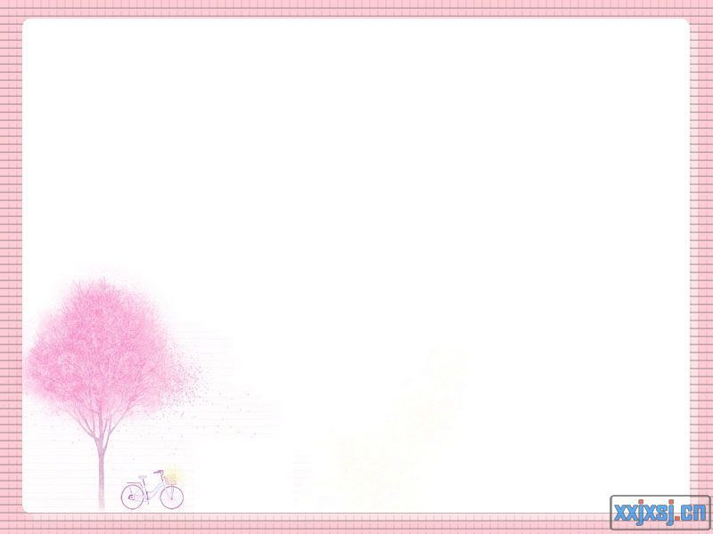

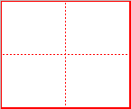
我会写
彤
霞
陪
趁

Slide 4
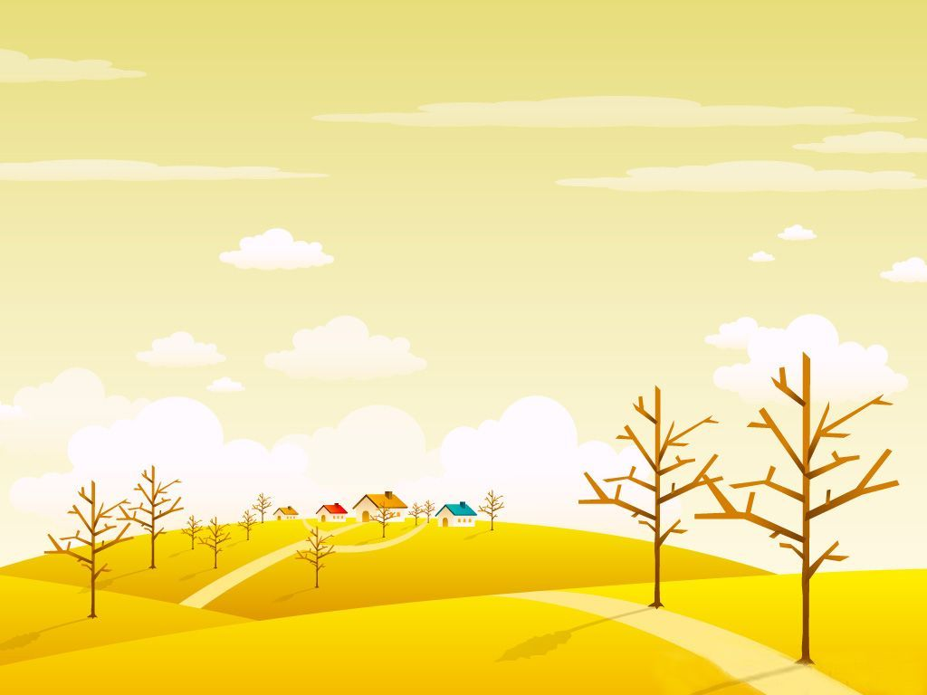
儿歌大家唱：
彤：
左边丹字就一点，
而且写得长又窄；
右边三撇直而挺，
上俩短来下撇长。

Slide 5
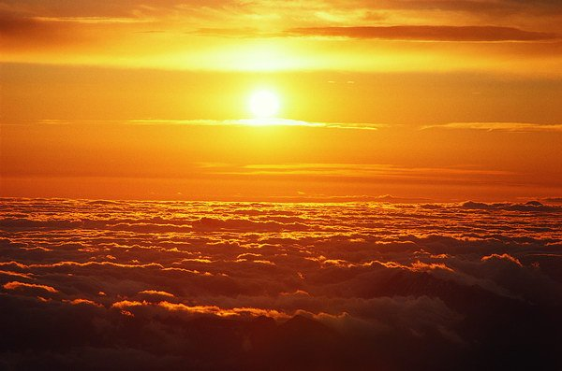
tōng
红彤彤
ABB
tóng
彤

Slide 6
霞：
方法：熟字换偏旁
雨字头加“假”字去偏旁。
巧记：
大雨把“假”的人冲跑了

Slide 7
趁：（三人走）
走在马路上，一行有三人，
一定走路上，要不趁早走。
注意：
三撇左下斜，竖着要对齐，第三撇要长。

Slide 8
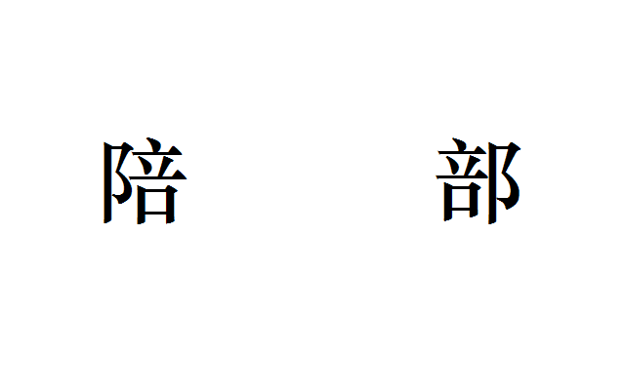
方法：比较形近字
péi

Slide 9
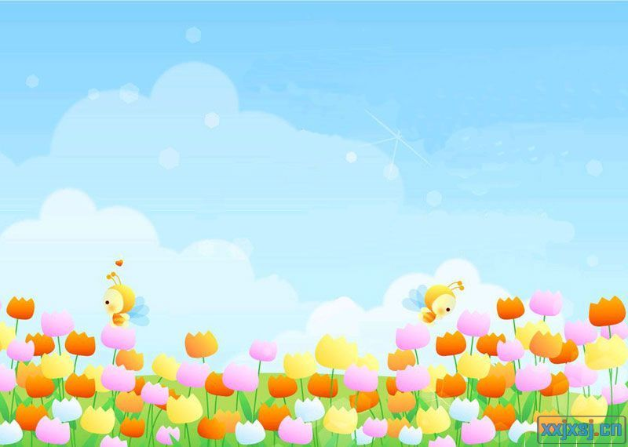
红彤彤 晚霞 陪着
浪花 睡觉 睡梦
趁着 戏水

Slide 10

太阳是大家的.
西边天上的朵朵白云，
变成了红彤彤的晚霞；
从东山上升起的太阳，
到西山上就要落下!
一天中太阳做了多少好事：
她把金光往鲜花上洒，
她把小树往高处拔；
她陪着小朋友在海边戏水，
看他们扬起欢乐的浪花……
太阳就要从西山落啦！
她要去哪儿？
她要趁人们睡觉的时候，
走向另外的国家。
在别的国家里，
也有快乐的小朋友，
也有小树和鲜花。
我知道，此时，
那里的小朋友和鲜花，
正在睡梦中等她，盼她……

Slide 11

西边天上的朵朵白云，
变成了红彤彤的晚霞；
从东山上升起的太阳，
到西山上就要落下!

Slide 12
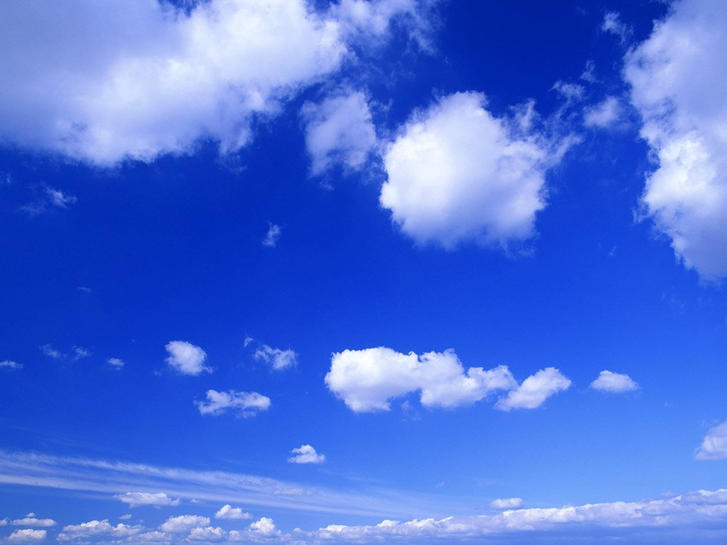

Slide 13
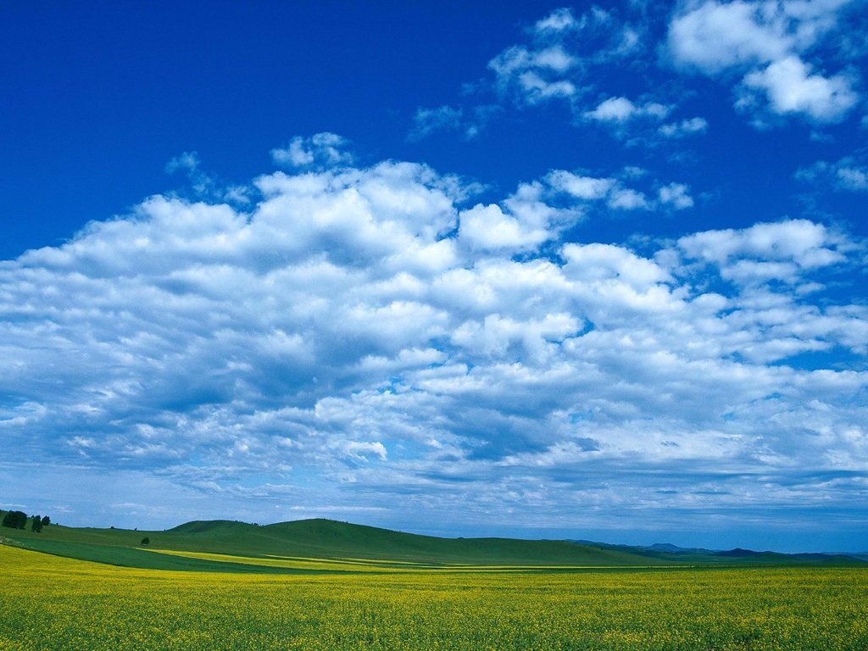

Slide 14
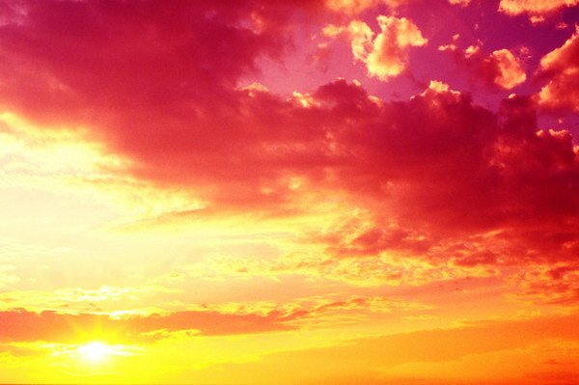

Slide 15
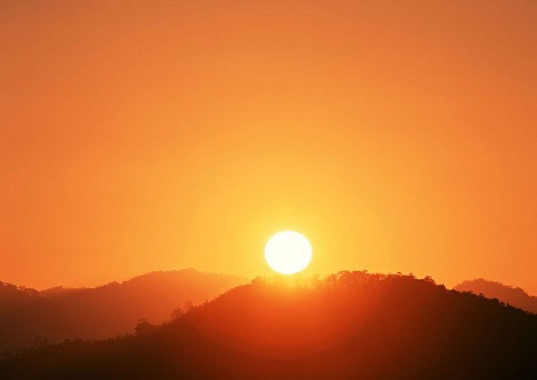

Slide 16
西边天上的朵朵白云，
变成了红彤彤的晚霞；
朵朵白云
红彤彤的晚霞

Slide 17
从东山上升起的太阳，
到西山上就要落下!.
旭日东升
日落西山

Slide 18
西边天上的朵朵白云，
变成了红彤彤的晚霞；
从东山上升起的太阳，
到西山上就要落下!.
朵朵白云
红彤彤的晚霞

Slide 19

太阳都为我们做了哪些好事？聪明的孩子谁来说说？

Slide 20
一天中太阳做了多少好事：
她把金光往鲜花上洒，
她把小树往高处拔；
她陪着小朋友在海边戏水，
看他们扬起欢乐的浪花……

Slide 21
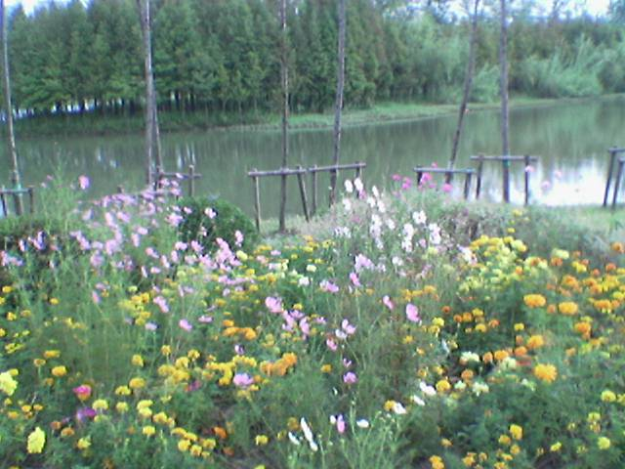
太阳把金光往鲜花上洒，这一洒洒出了什么呢？

Slide 22
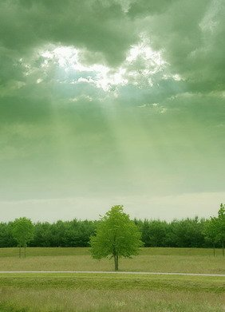
太阳还把小树往高处拔，这一拔，小树---------

Slide 23
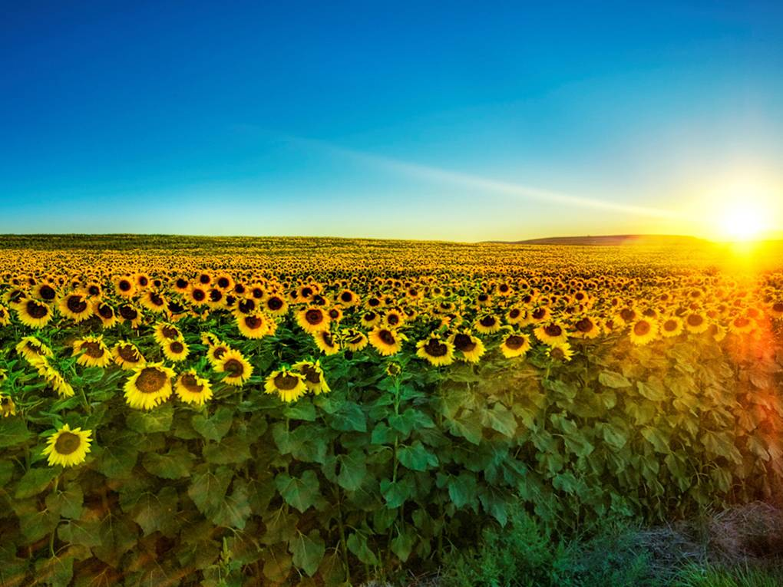
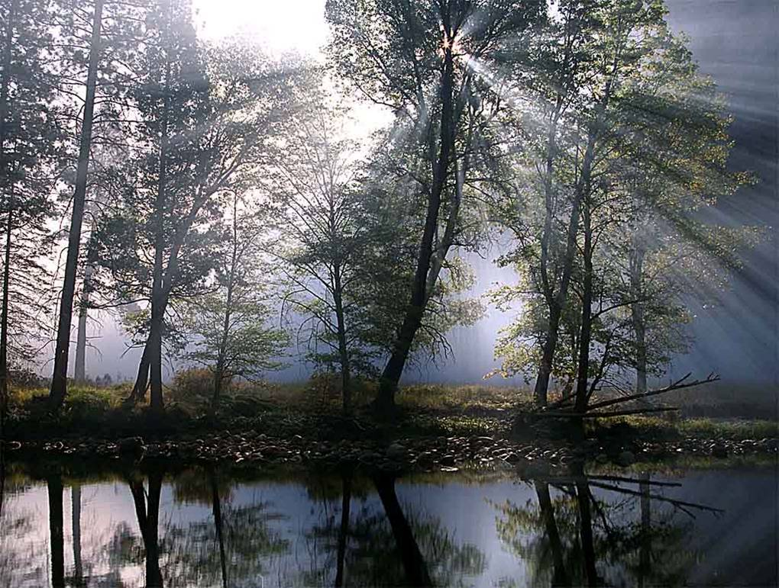
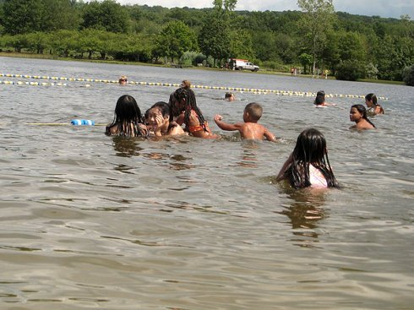
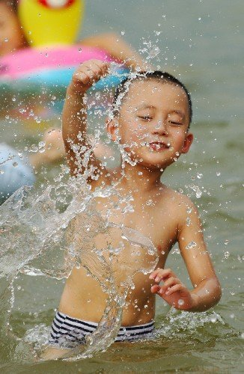
太阳还陪小朋友戏水、玩耍，小朋友们会怎么戏水呢？

Slide 24
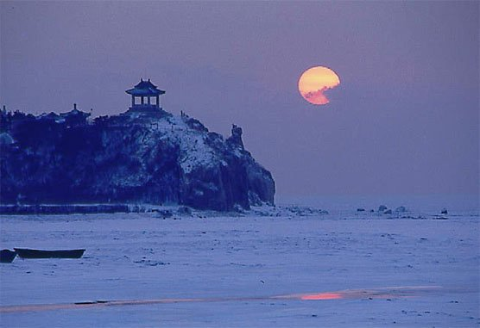
我是小诗人：
一天中太阳做了多少好事，
她把—————————；
她把—————————；
她陪着———————，
———————————。

Slide 25
她把金光往鲜花上洒，
她把小树往高处拔；
她陪着小朋友在海边戏水，
看他们扬起欢乐的浪花……

Slide 26
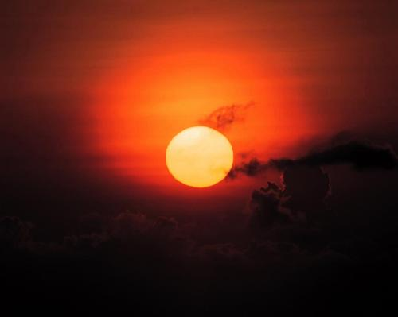
太阳就要从西山落啦！
她要去哪儿？
她要趁人们睡觉的时候，
走向另外的国家。

Slide 27
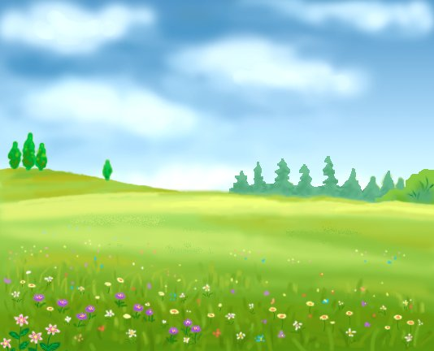
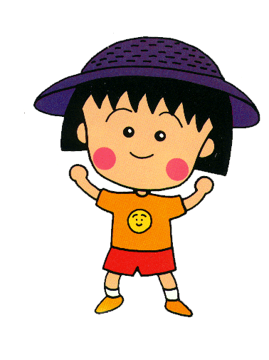
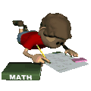


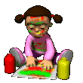
在别的国家里，
也有快乐的小朋友，
也有小树和鲜花。
我知道，此时，
那里的小朋友和鲜花，
正在睡梦中等她，盼她……

Slide 28

他们在等着太阳温暖冰冷的小手；
他们在盼着太阳使自己的花朵开放。
他们希望太阳带来晴朗的一天，
使他们能尽情地在草地上玩耍。
他们在等着——————；
他们在盼着——————。
他们—————————，
————————————。

Slide 29
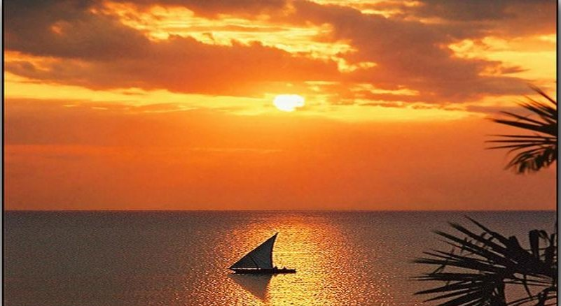
太阳是大家的
太阳就要从西山落啦！
她要去哪儿？
她要趁人们睡觉的时候，
走向另外的国家。
在别的国家里，
也有快乐的小朋友，
也有小树和鲜花。
我知道，此时，
那里的小朋友和鲜花，
正在睡梦中等她，盼她……
西边天上的朵朵白云，
变成了红彤彤的晚霞；
从东山上升起的太阳，
到西山上就要落下!
一天中太阳做了多少好事：
她把金光往鲜花上洒，
她把小树往高处拔；
她陪着小朋友在海边戏水，
看他们扬起快乐的浪花……

Slide 30
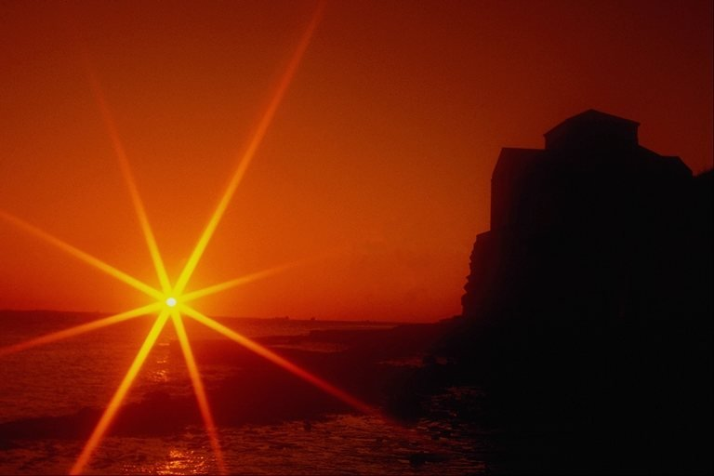
太阳传话：
我想对________的小朋友说：
“_____________。”
我还想对________的小朋友说：
“_____________。”

Slide 31
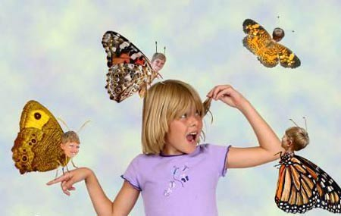
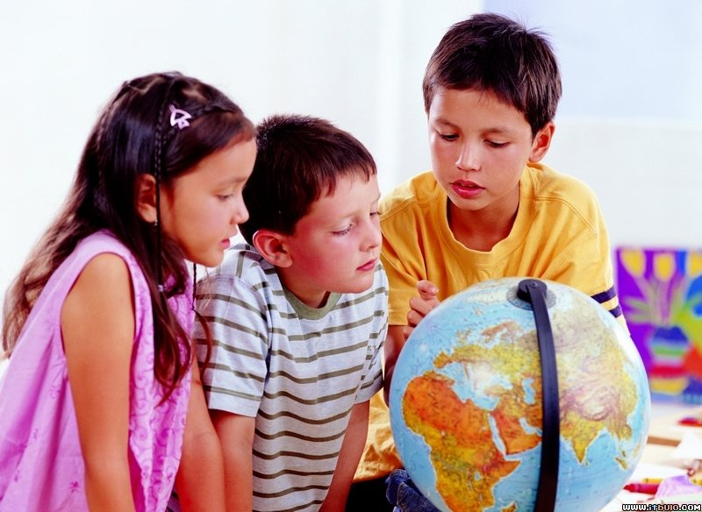
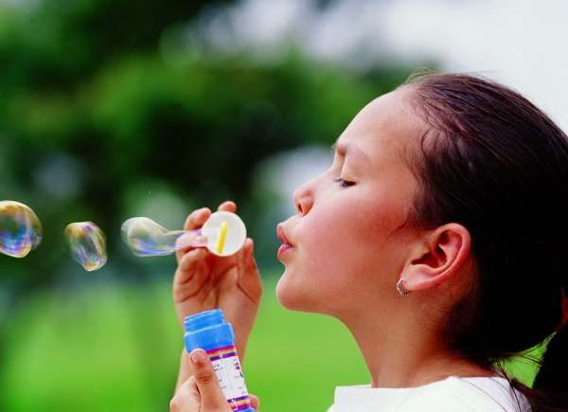
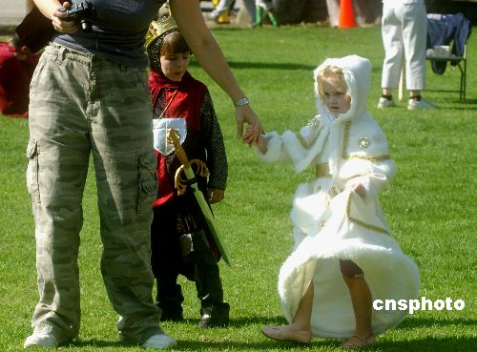
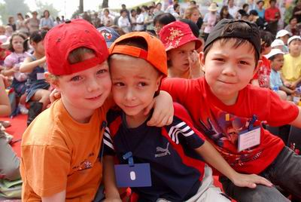

Slide 32
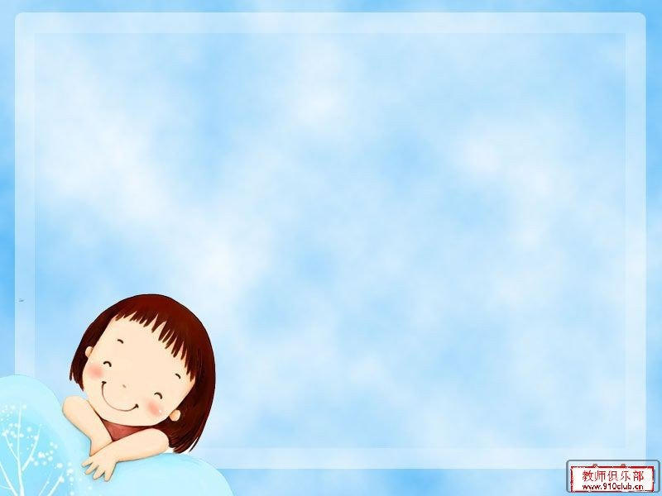
不管你是健康或是残疾，你都可以拥抱温暖，那是因为——太阳是大家的！
不管你是贫穷或是富裕，你都可以分享阳光，那是因为——太阳是大家的！
不管你是强者或是霸王，你都无法遮挡光明，那是因为——太阳是大家的！

Slide 33
同一个世界，
同一个梦想!.

Slide 34
小朋友
鲜花
小树
太阳
……
和平安宁
幸福快乐

Slide 35
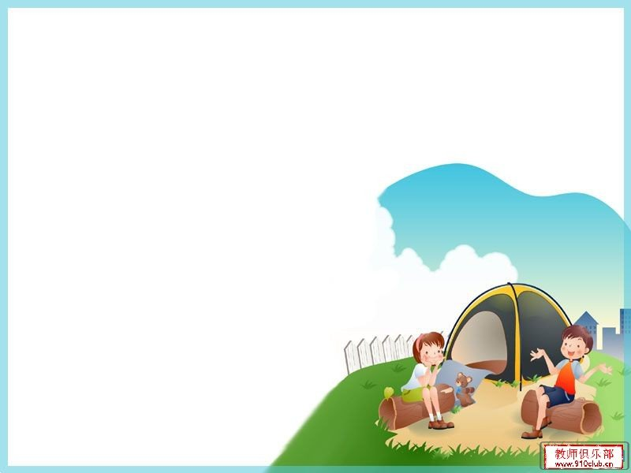
作业小超市：
1、我想把这首诗背给我最喜欢的人听。
2、我也来当小诗人，写一首小诗。
3、我想把这首诗的美丽景色画出来。
4、我想课外找一些有关的诗歌来读读。

Slide 36
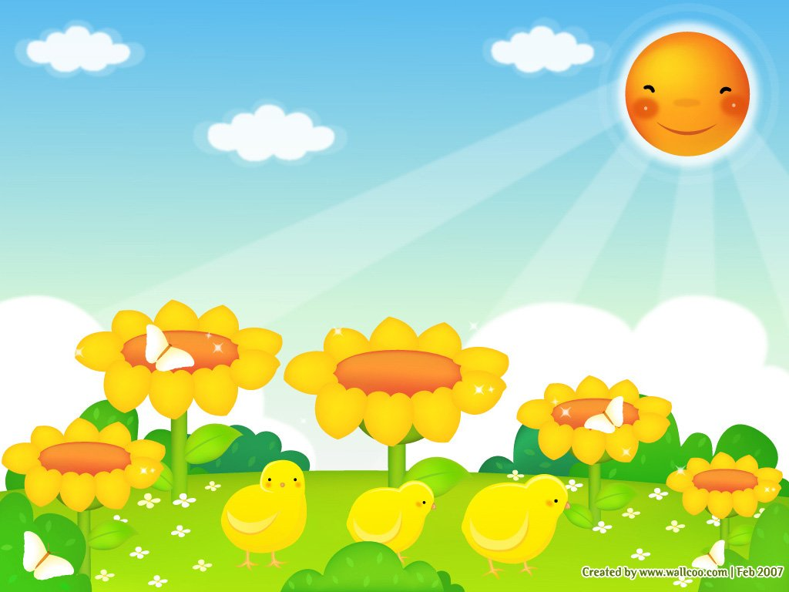
谢谢大家

